Slide 1
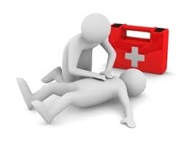
Section secourisme
Année 2023 - 2024

Slide 2
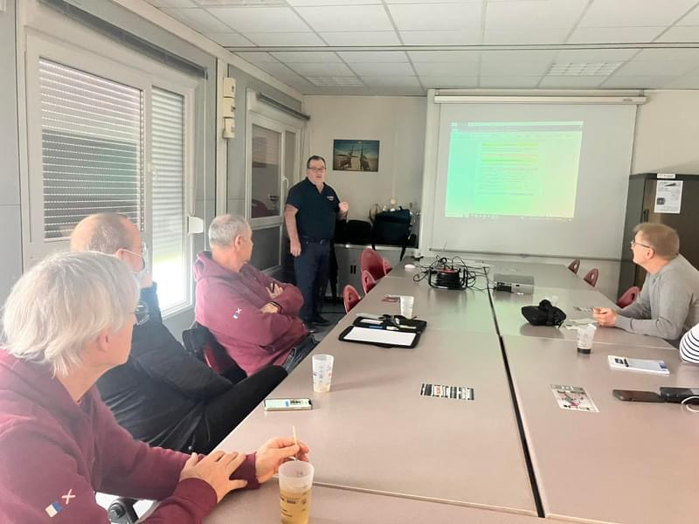
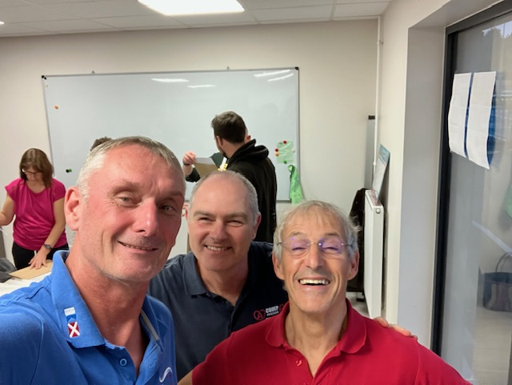
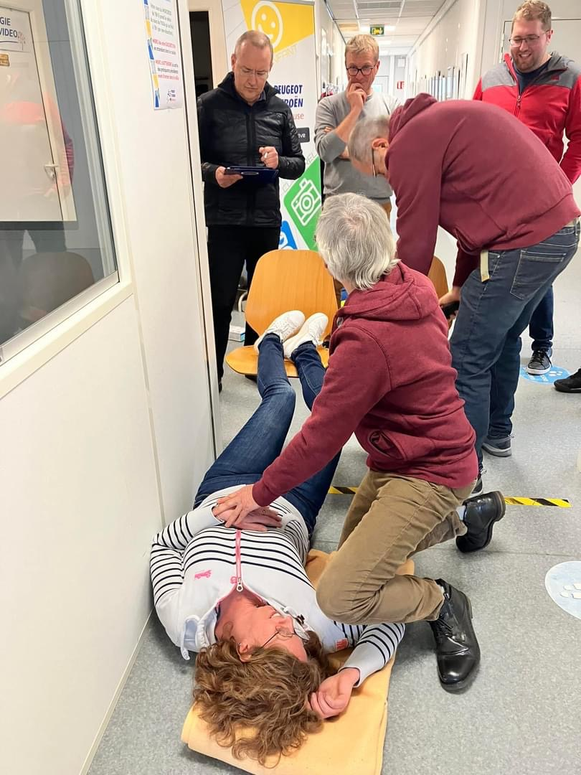
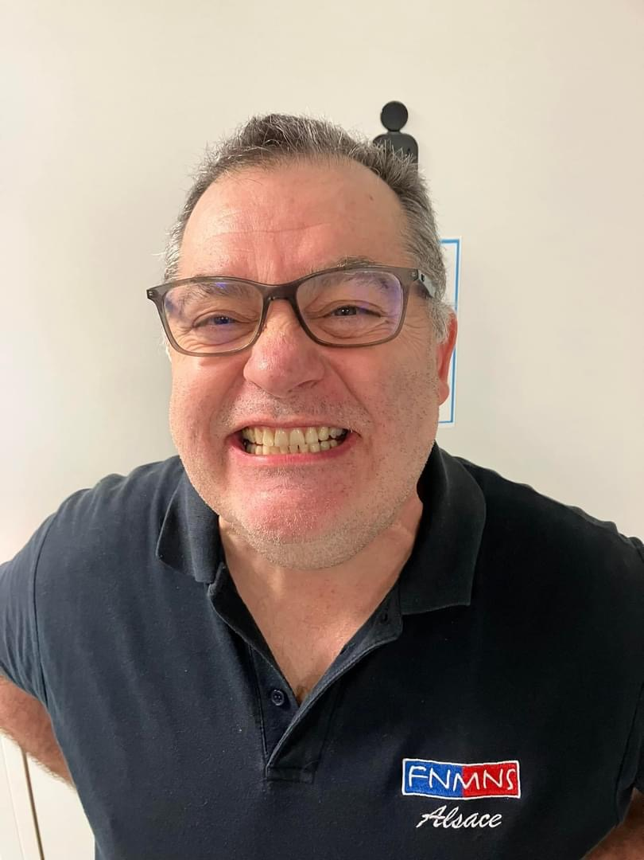
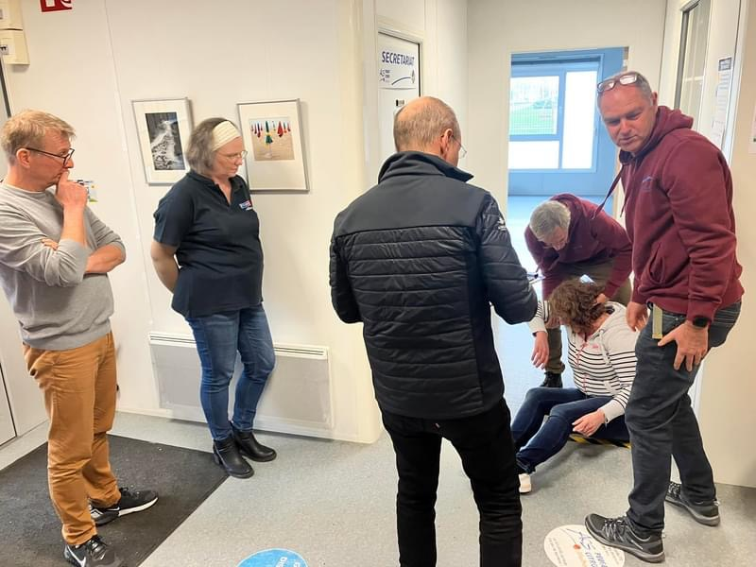
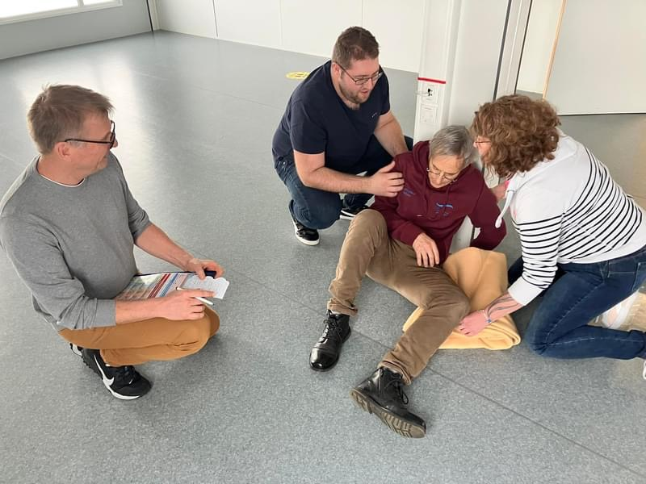
Le 18 Fevrier 2023
Recyclage PSE1 organisé par le Codep68 en partenariat avec la FNMNS

Slide 3
Samedi 14 Septembre 2024
Formation continue des moniteurs de secourisme du Codep 68
Révisions des gestes
Nouveaux textes
Les nouveaux modules d’enseignements
Le PSC1 s’appelle dorénavant Premier Secours Citoyen
Merci à la FNMNS et Denis Foehrle pour son aide et son soutien

Slide 4
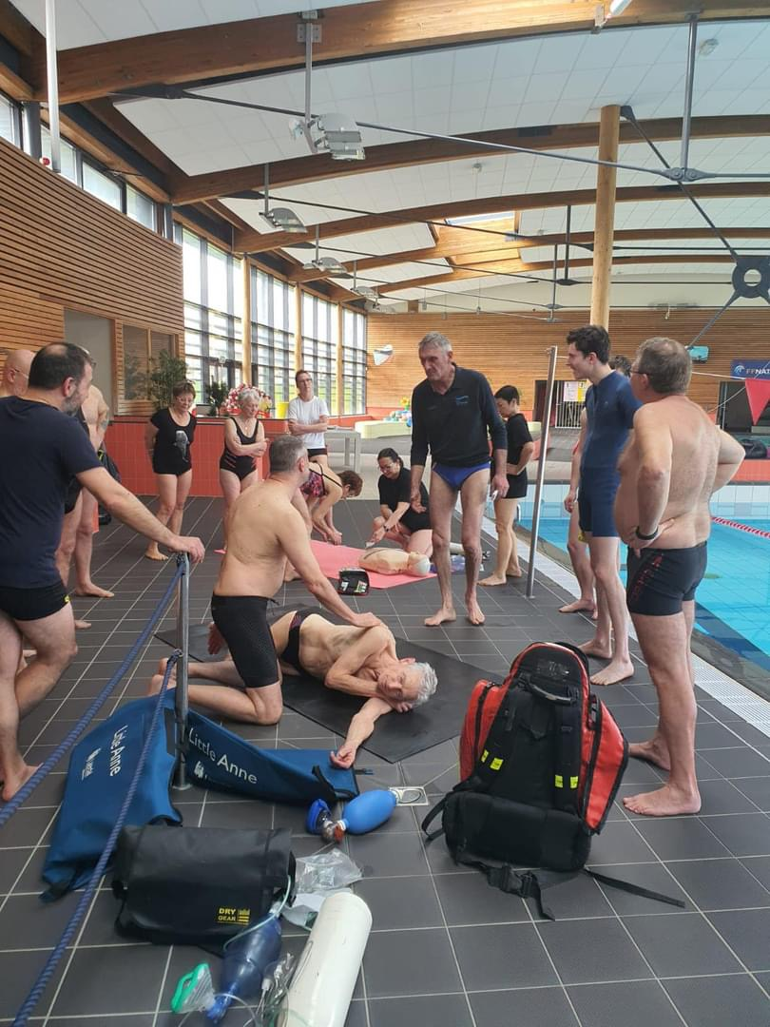
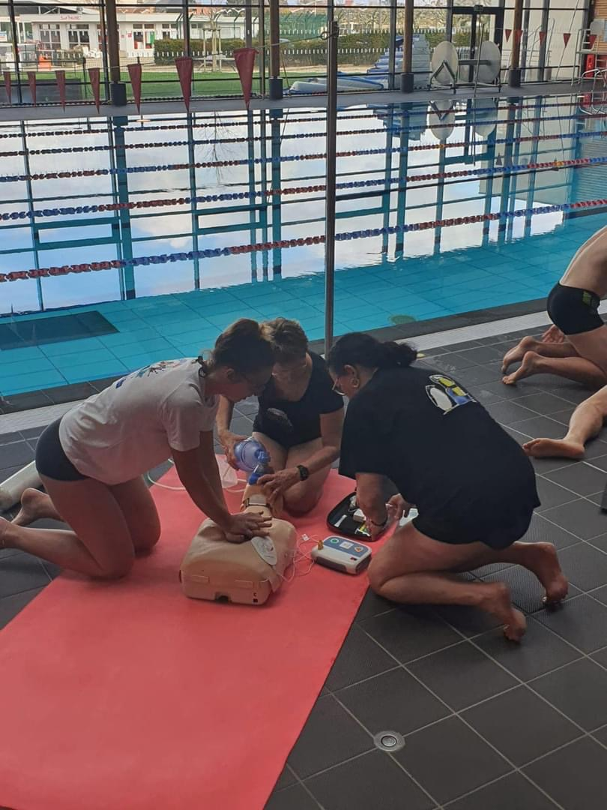
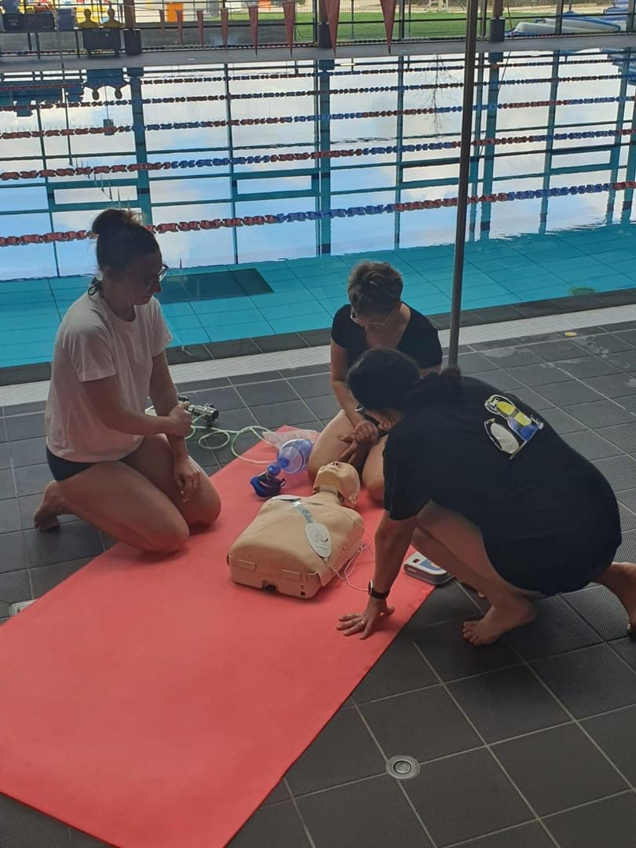
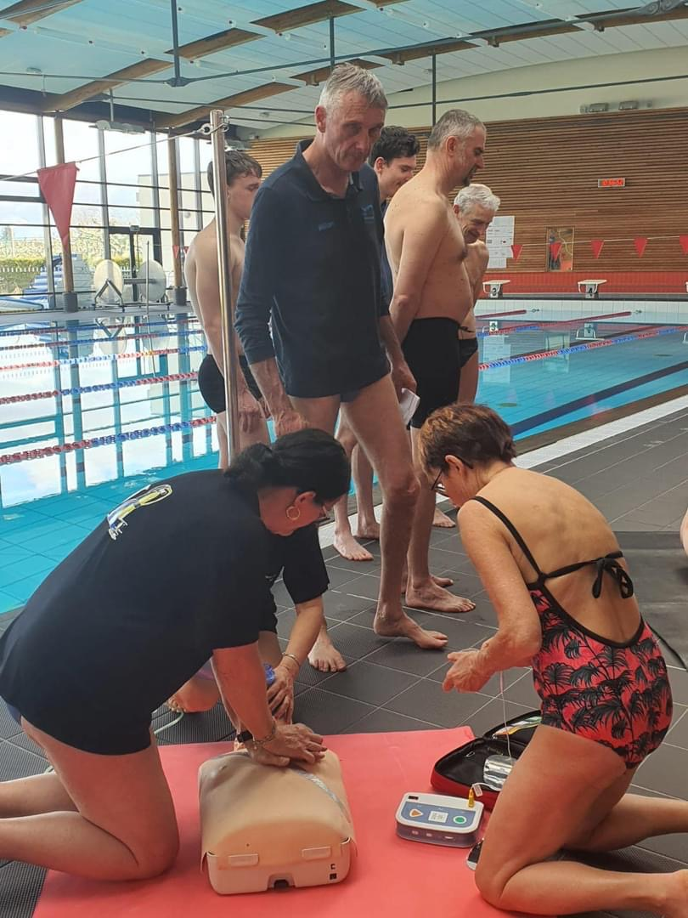
Le 16 mars 2024 - Recyclage des gestes qui sauvent pour le club de
Couleur plongée 68 à Ottmarsheim
Le Codep68 sait aussi se mettre au service de ces clubs

Slide 5
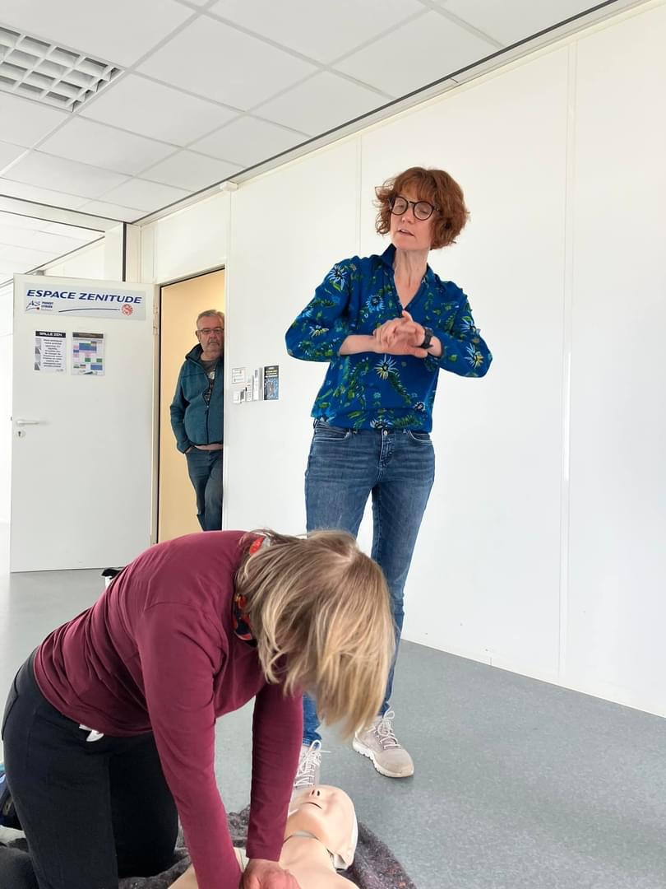
Le 23.03.2024 - PSC - Dans les locaux de Peugeot à Mulhouse
13 nouveaux Stagiaires formés
6 en recyclage

Slide 6
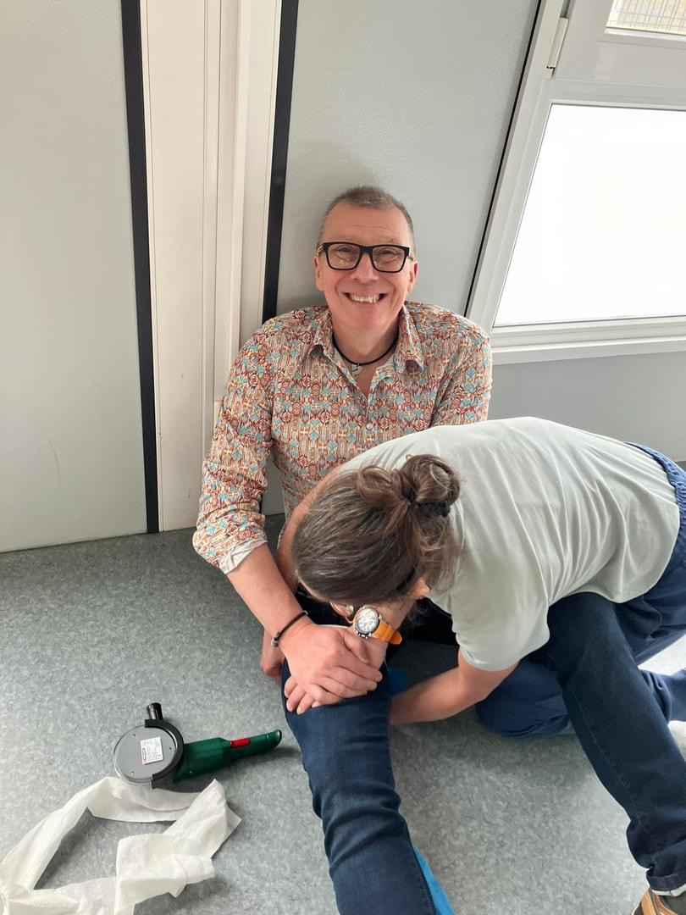
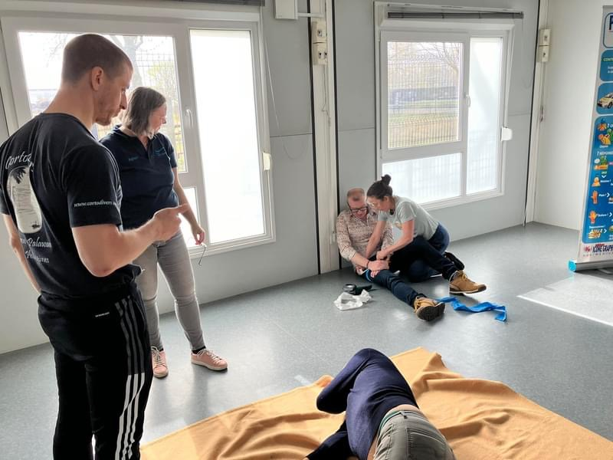
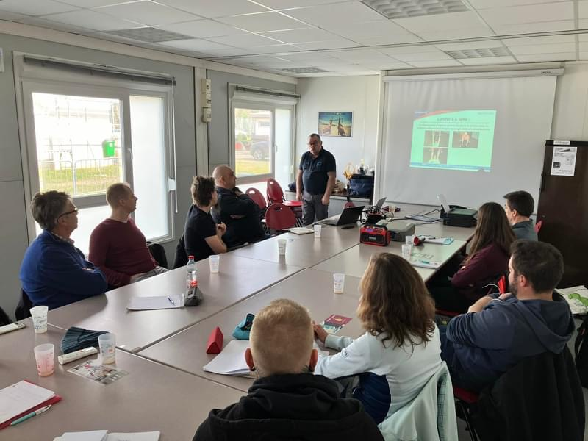
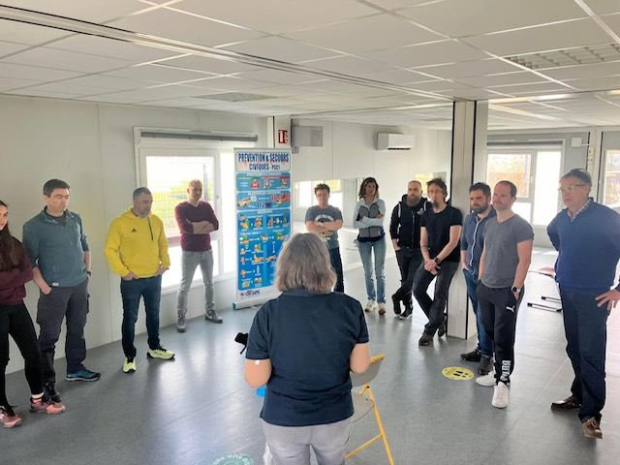
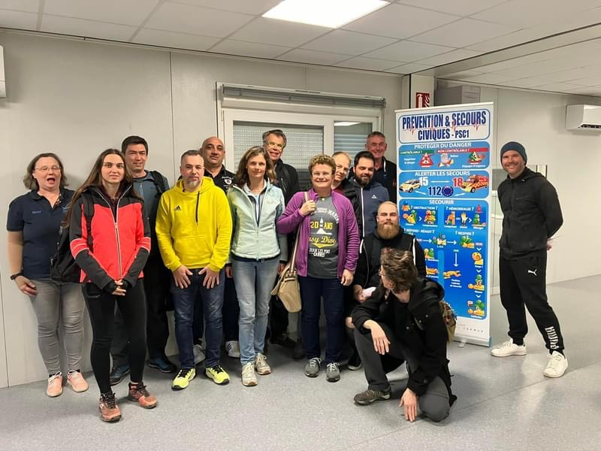

Slide 7
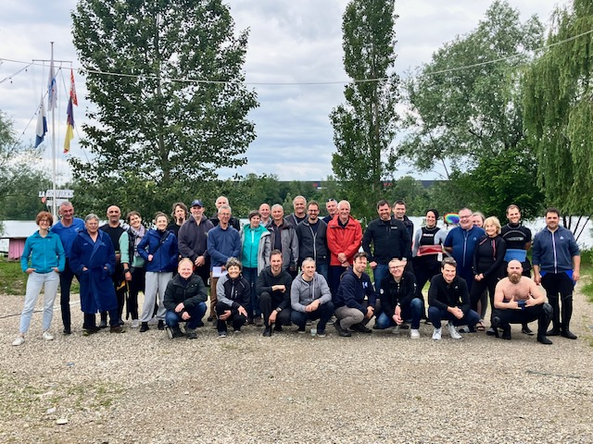
Rifap des 1 et 2 juin 2024
30 candidats en formation et recyclage Rifap

Slide 8
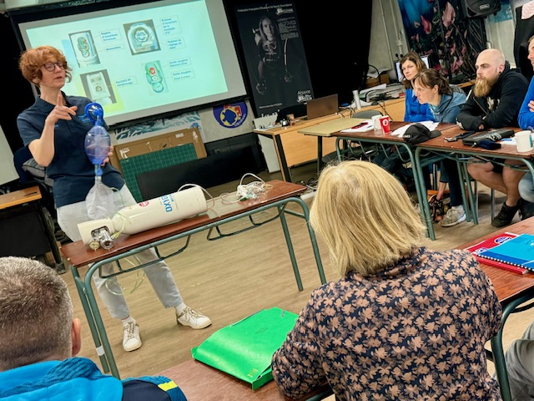
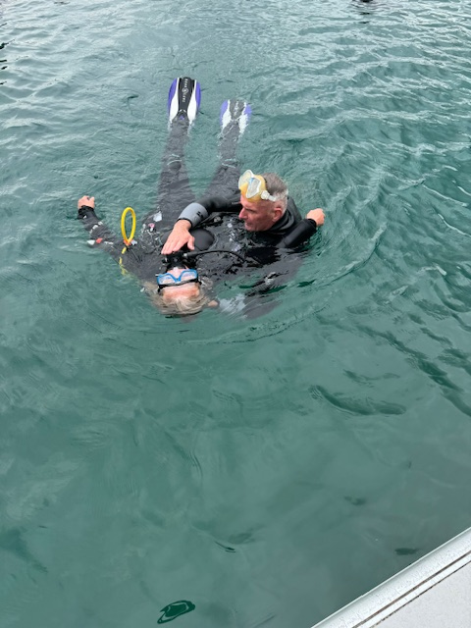
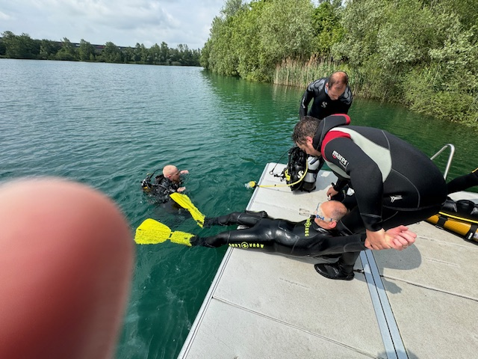
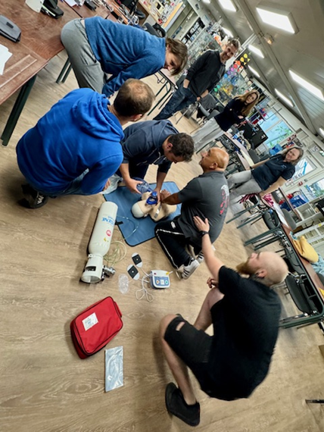
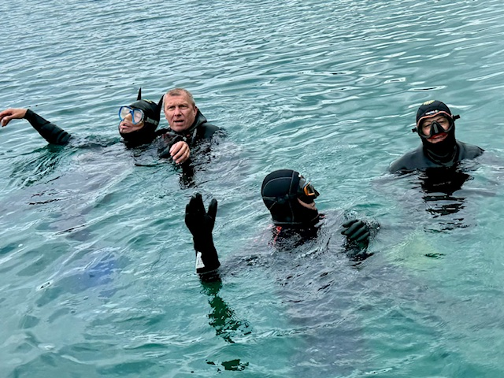
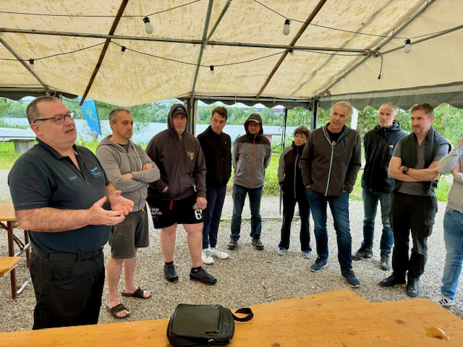
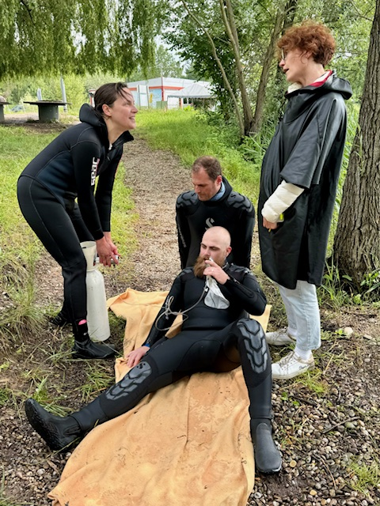
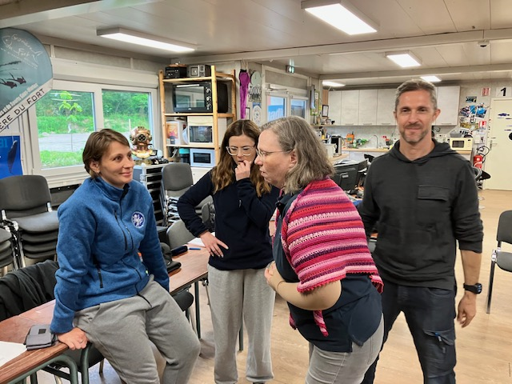
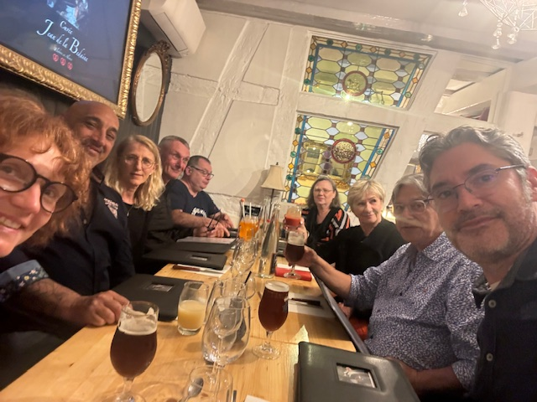
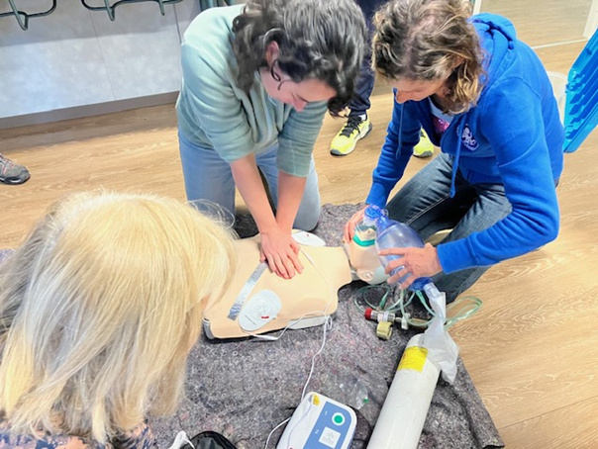

Slide 9
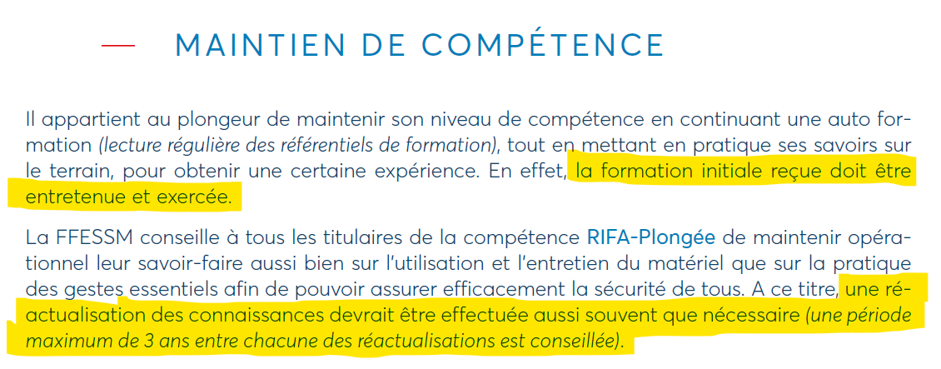
Remarques à propos du Rifap nouvelle mouture :
La victime se plaint d’un malaise
Les hémorragies externes
Attention avec L’Anteor !!
Les plaies, les brûlures et les traumatismes

Slide 10
Pour la saison 2024 - 2025
Le 15 Février 2025 - une formation recyclage pour les PSE1 à Peugeot Sausheim
Le 1 Mars 2025 organisation d’un PSC à Peugeot Sausheim
Les 17 et 18 mai 2025 un weekend Rifap à la GDF
Un Anteor en fin d’année (au mois de novembre) selon la demande

Slide 11
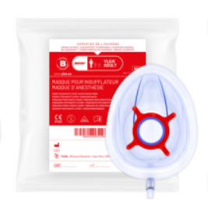
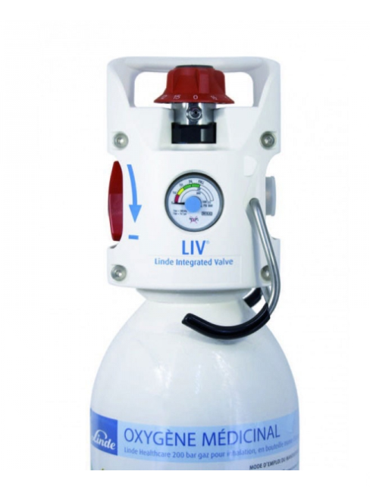
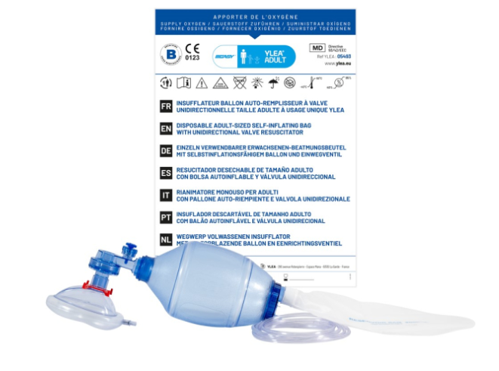
Du matos neuf pour mieux coller à ce qui se fait aujourd’hui
Deux bouteilles d’oxygènes de formations
BAVU
Masques inalatoires
Memento du secouriste

Slide 12
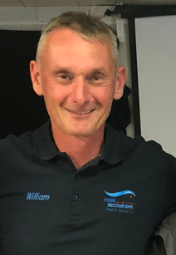
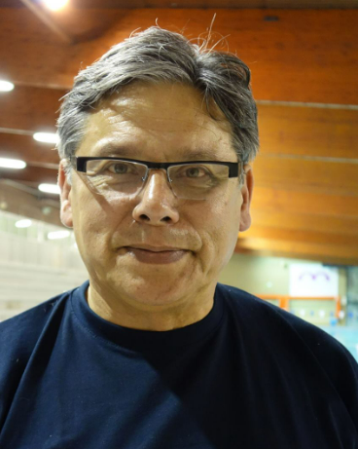
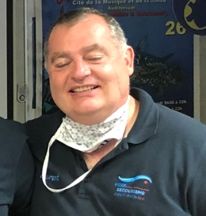
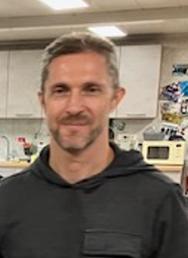
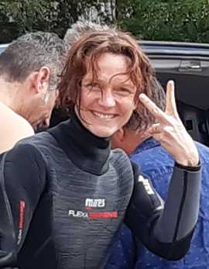
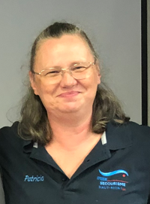
Toute l’équipe vous remercie pour votre attention

Slide 13
? Des Questions ?
MFT – Rifap - https://mft.ffessm.fr/pages/documents
https://www.codep68.fr/
http://cfmns68.fr/
Suivez nous aussi sur
William HURST E3 N° 17020
Moniteur de secourisme N° 68 -10 - 1332

